Slide 1
Thứ năm ngày 30 tháng 4 năm 2020
Luyện từ và câu
Mở rộng vốn từ: Từ ngữ về muông thú.
Đặt và trả lời câu hỏi như thế nào?
Bài 1:Xếp tên các con vật dưới đây vào nhóm thích hợp: bò rừng, khỉ, hươu, lợn lòi, sư tử, gấu, thỏ, chó sói, vượn, báo, chồn, ngựa vằn, hổ, sóc, cáo, tê giác.
Thú dữ, nguy hiểm
Thú không nguy hiểm
M :
hổ
M :
thỏ

Slide 2
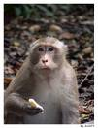
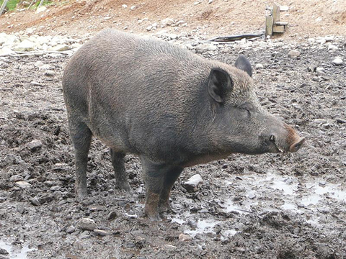
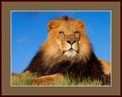
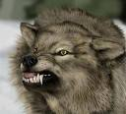
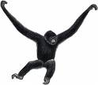
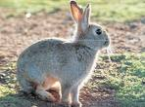
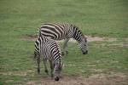
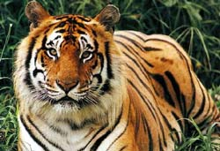
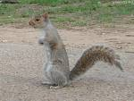
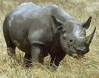
Thứ năm ngày 30 tháng 4 năm 2020
Luyện từ và câu
Mở rộng vốn từ: Từ ngữ về muông thú.
Đặt và trả lời câu hỏi như thế nào?
1
2
3
4
5
lợn lòi
sư tử
khỉ
hươu
bò rừng
8
10
7
9
6
gấu
11
thỏ
chó sói
vượn
báo
chồn
14
13
ngựa vằn
16
hổ
15
sóc
cáo
tê giác
12

Slide 3
Thứ năm ngày 30 tháng 4 năm 2020
Luyện từ và câu
Mở rộng vốn từ: Từ ngữ về muông thú.
Đặt và trả lời câu hỏi như thế nào?
Bài 1:Xếp tên các con vật dưới đây vào nhóm thích hợp: bò rừng, khỉ, hươu, lợn lòi, sư tử, gấu, thỏ, chó sói, vượn, báo, chồn, ngựa vằn, hổ, sóc, cáo, tê giác.
Thú dữ, nguy hiểm
Thú không nguy hiểm
M :
hổ
M :
thỏ
sư tử, báo, chó sói,
tê giác, bò rừng, lợn lòi, gấu.
ngựa vằn, khỉ, vượn, sóc, chồn, cáo, hươu.

Slide 4
Bài 2. Dựa vào hiểu biết của em về các con vật, trả lời những câu hỏi sau:
Thứ năm ngày 30 tháng 4 năm 2020
Luyện từ và câu
Mở rộng vốn từ: Từ ngữ về muông thú.
Đặt và trả lời câu hỏi như thế nào?
a) Thỏ chạy như thế nào ?
Thỏ chạy nhanh như tên.
b) Sóc chuyền từ cành này sang cành khác như thế nào ?
Sóc chuyền từ cành này sang cành khác nhanh thoăn thoắt.
c) Gấu đi như thế nào ?
Gấu đi lắc la lắc lư.
d) Voi kéo gỗ như thế nào ?
Voi kéo gỗ rất khỏe.

Slide 5
Bài 3. Đặt câu hỏi cho bộ phận câu được in đậm dưới đây.
Thứ năm ngày 30 tháng 4 năm 2020
Luyện từ và câu
Mở rộng vốn từ: Từ ngữ về muông thú.
Đặt và trả lời câu hỏi như thế nào?
Trâu cày rất khoẻ.
b) Ngựa phi nhanh như bay.
c) Thấy một chú ngựa béo tốt đang ăn cỏ, Sói thèm rỏ dãi.
d) Đọc xong nội quy, Khỉ Nâu cười khành khạch.
Trâu cày như thế nào?
b) Ngựa phi như thế nào?
c) Thấy một chú ngựa béo tốt đang ăn cỏ, Sói thèm như thế nào ?
d) Đọc xong nội quy, Khỉ Nâu cười như thế nào?

